Slide 1

Solução para problemas de alocação de salas

Slide 2

Introdução
Nas instituições e universidades, o processo de verificação de alocação de turmas começa antes do início de cada semestre.

Slide 3

Metodologia
A pesquisa referente ao PAS foi realizada em literaturas correlatas ao tema. O objetivo foi entender mais sobre o problema e encontrar a solução ideal levando em conta as características do mesmo. Os métodos para solução do problema de alocação de salas trata-se da criação de um código utilizando matrizes tridimensionais na linguagem c++, pois, tem o objetivo de chegar o mais próximo da solução otimizada.

Slide 4
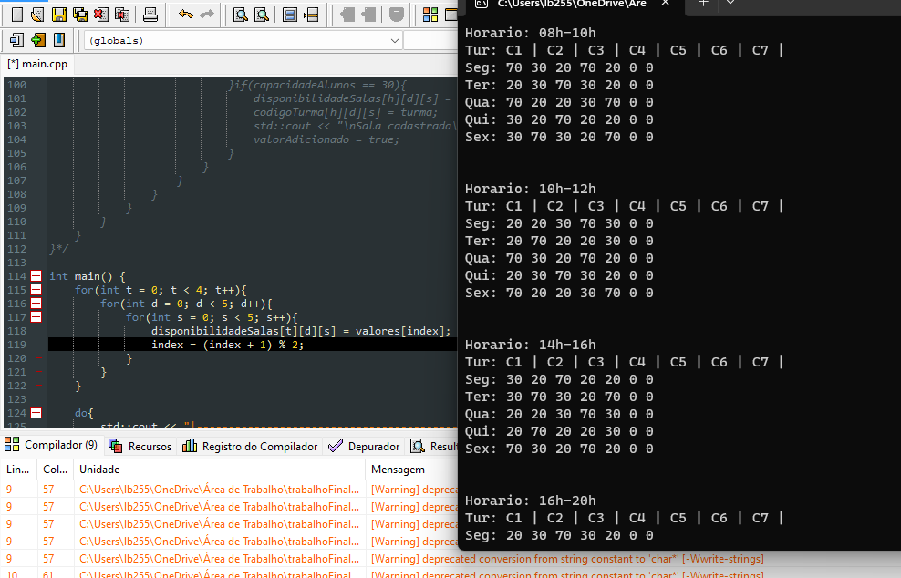
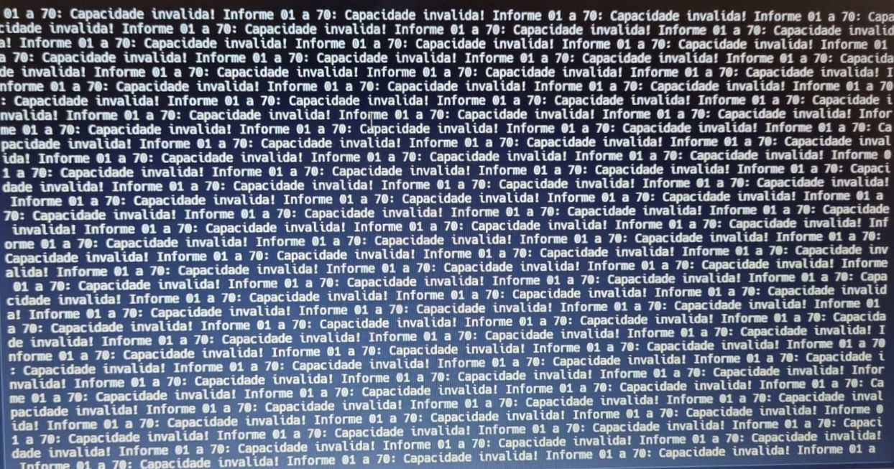
Resultados e discussões

Slide 5
CONCLUSÃO
Este artigo ressaltou a importância de compreender a teoria e as práticas relacionadas às matrizes, além de realizar testes rigorosos e depuração adequada para assegurar um código robusto e confiável.

Slide 6
OBRIGADO

